Slide 1

Tələbə: Rəcəbov Sənan​
Qrup: M665a4​
Fənnin adı: Süni intellektin əsasları
Mövzu: Müxtəlif aktivləşmə funksiyalarının
(sigmoid, ReLU, tanh) müqayisəli təhlili
Müəllim: Abbaslı Cavid

Slide 2
01
Artificial Neural Networks
02
1
Plan
03
1
04
1

Slide 3
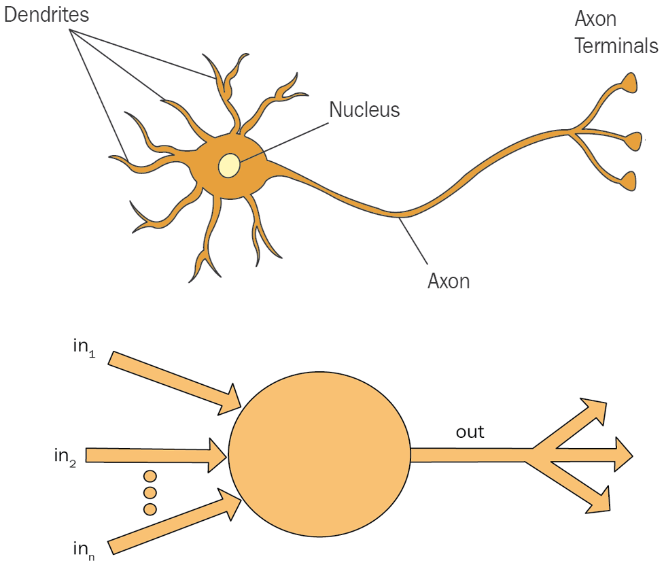
Süni neyron şəbəkələri
Süni neyron şəbəkələri (Artificial Neural Networks – ANN) insan beynindəki neyronlar və sinapslardan ilham alaraq yaradılmış riyazi modellərdir. Bu şəbəkələr məlumatları qəbul edir, emal edir və nəticə çıxarır. Onlar öyrənə, adaptasiya ola və əvvəlki nümunələrə əsaslanaraq yeni məlumatlara cavab verə bilirlər.

Slide 4
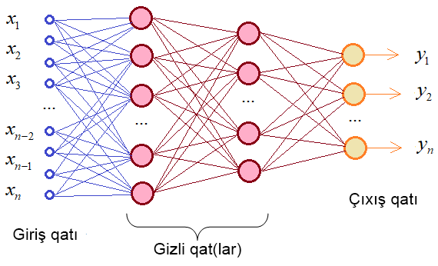
Süni neyron şəbəkələri
Neyronlar bir-biri ilə əlaqəli olduqlarına görə, bir neyronun nəticəsi əlaqəli neyrona giriş məlumatı kimi ötürülə bilər. Beləliklə, şəbəkə formalaşır.
ANN-lər 3 əsas qatdan ibarətdir:
Giriş qatı: X xarakterli dəyişənləri qəbul edir.
Gizli qat(lar): Hesablama aparan əsas hissədir.
Çıxış qatı: Proqnoz və ya qərar burada verilir.
Şəbəkədə qatların sayı və neyronların miqdarı modelin öyrənmə gücünü və ümumiləşdirmə bacarığını müəyyən edir.

Slide 5
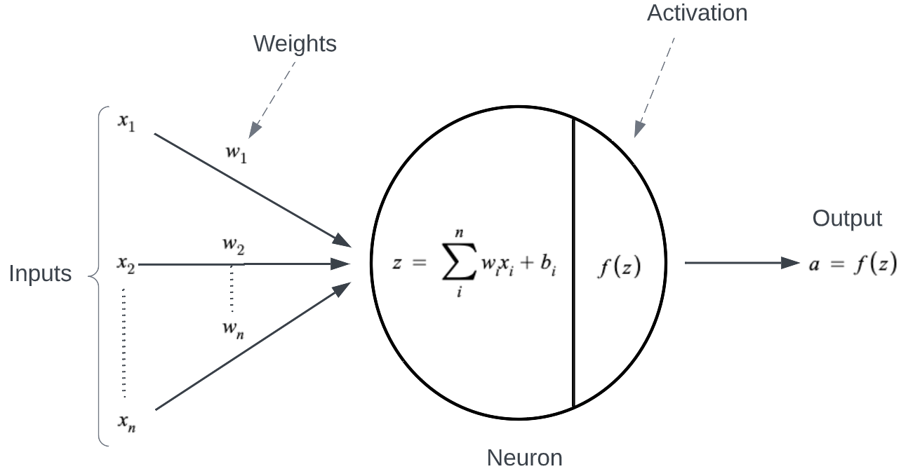
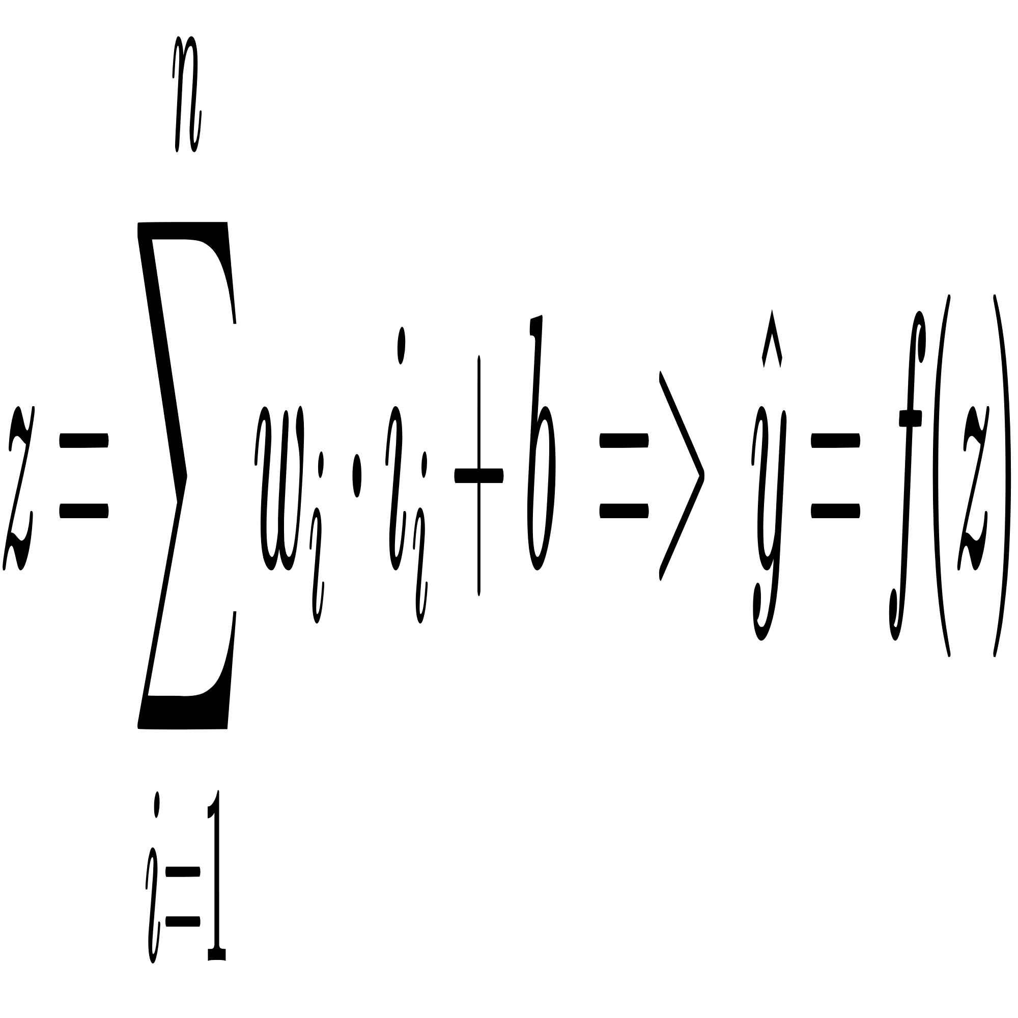
Süni neyron şəbəkələri
Hər bir süni neyron bir neçə giriş qəbul edir (x₁,x₂, . . . ,x_{n}), bu girişlərə uyğun çəkilər (w₁,w₂, . . . , w_{n}) təyin edir, bunları toplayaraq üzərinə bir bias (b) əlavə edir. Bu nəticəyə aktivasiya funksiyası tətbiq olunaraq çıxış (y) alınır.
ANN riyazi interpretasiyası:

Slide 6
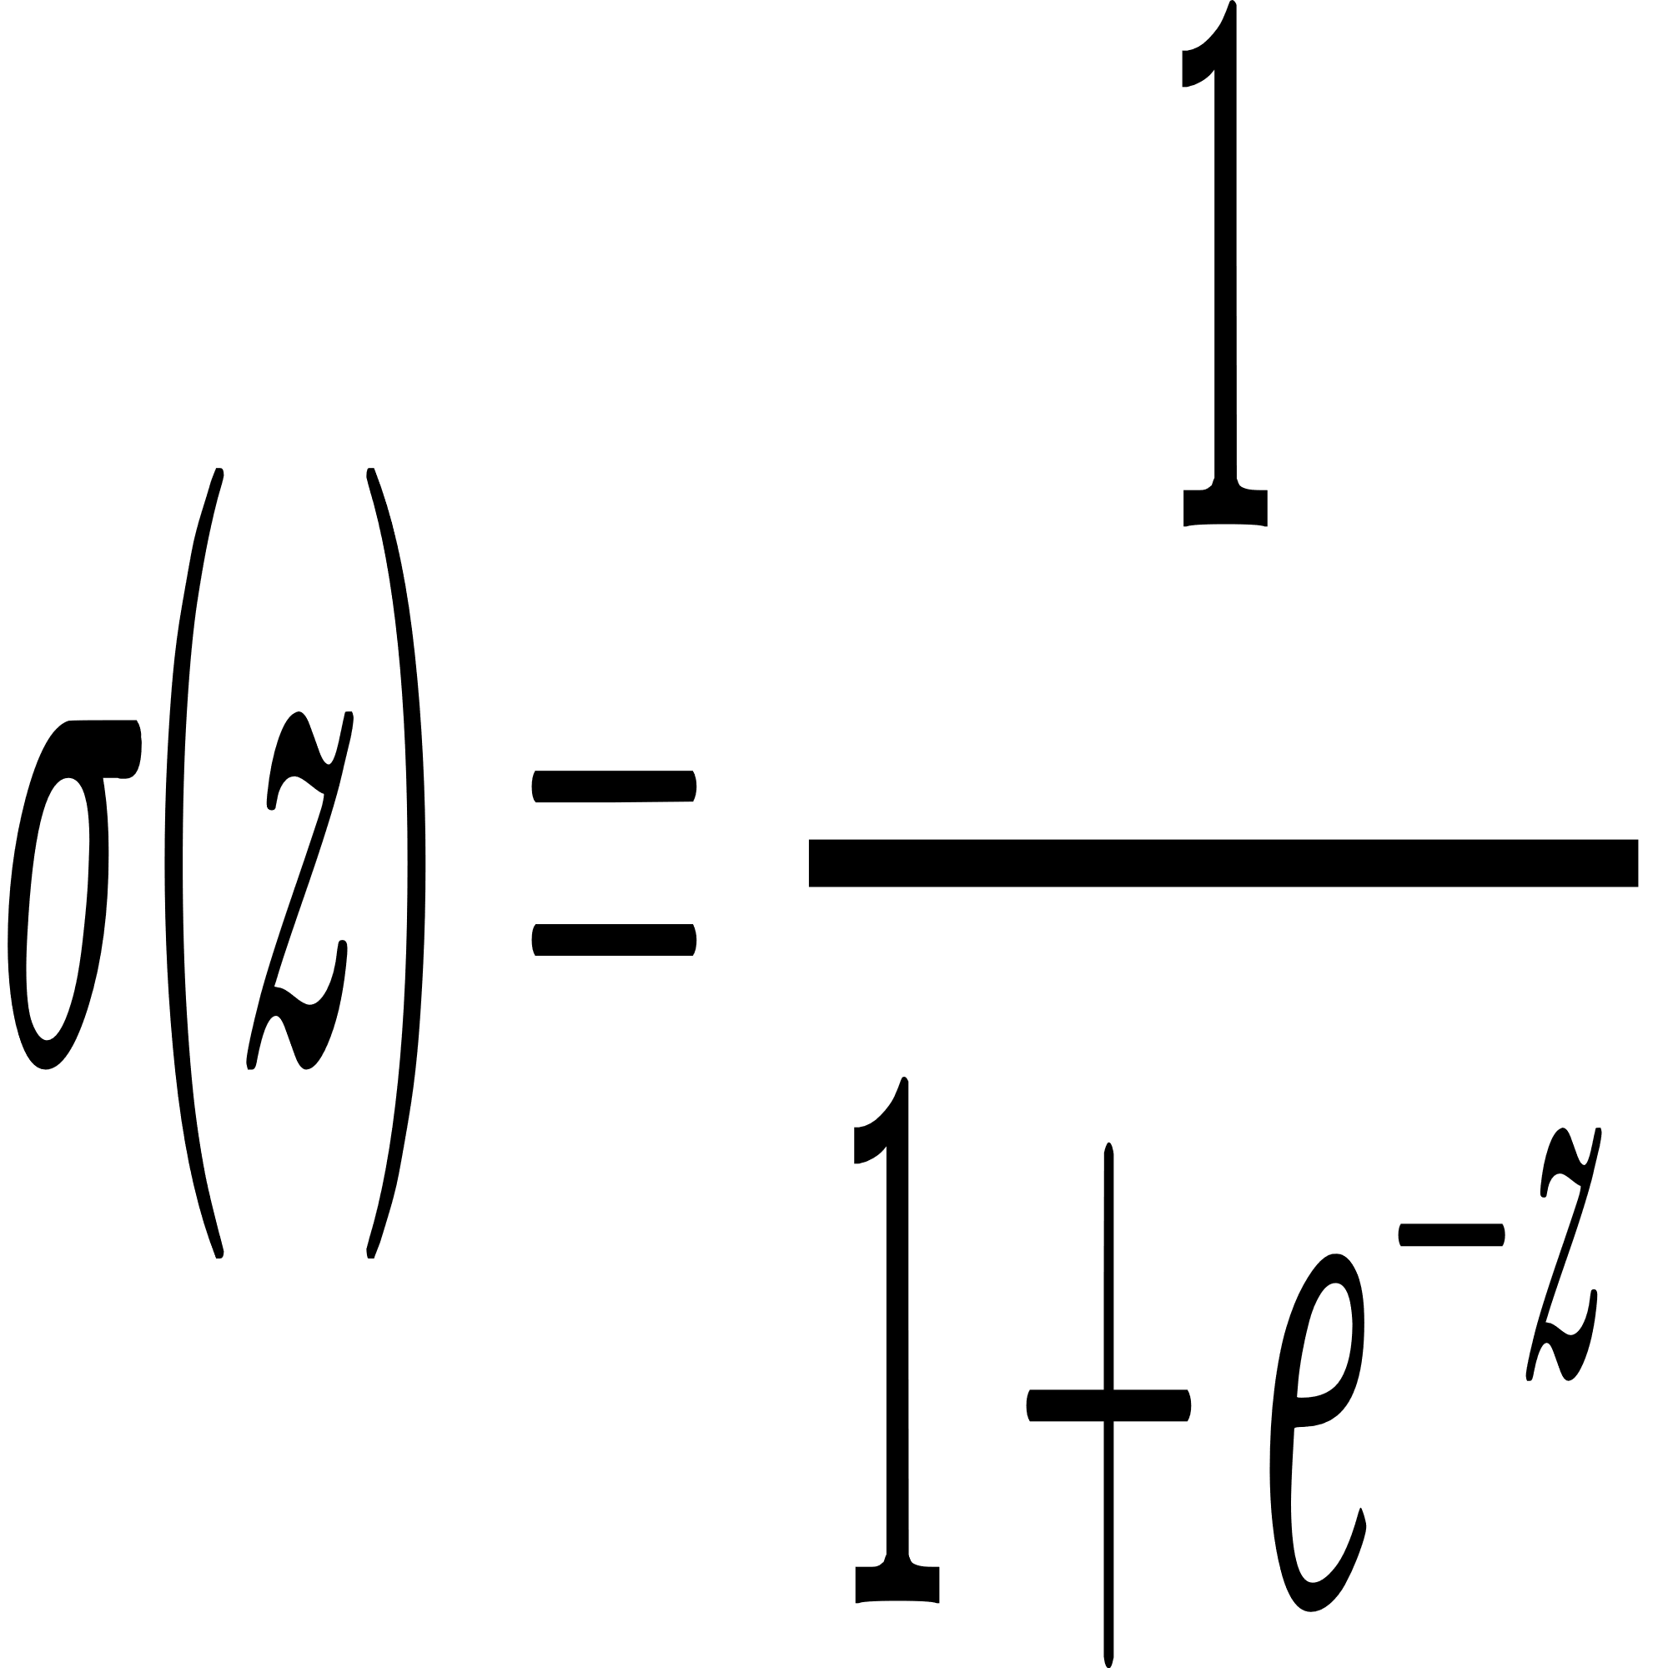
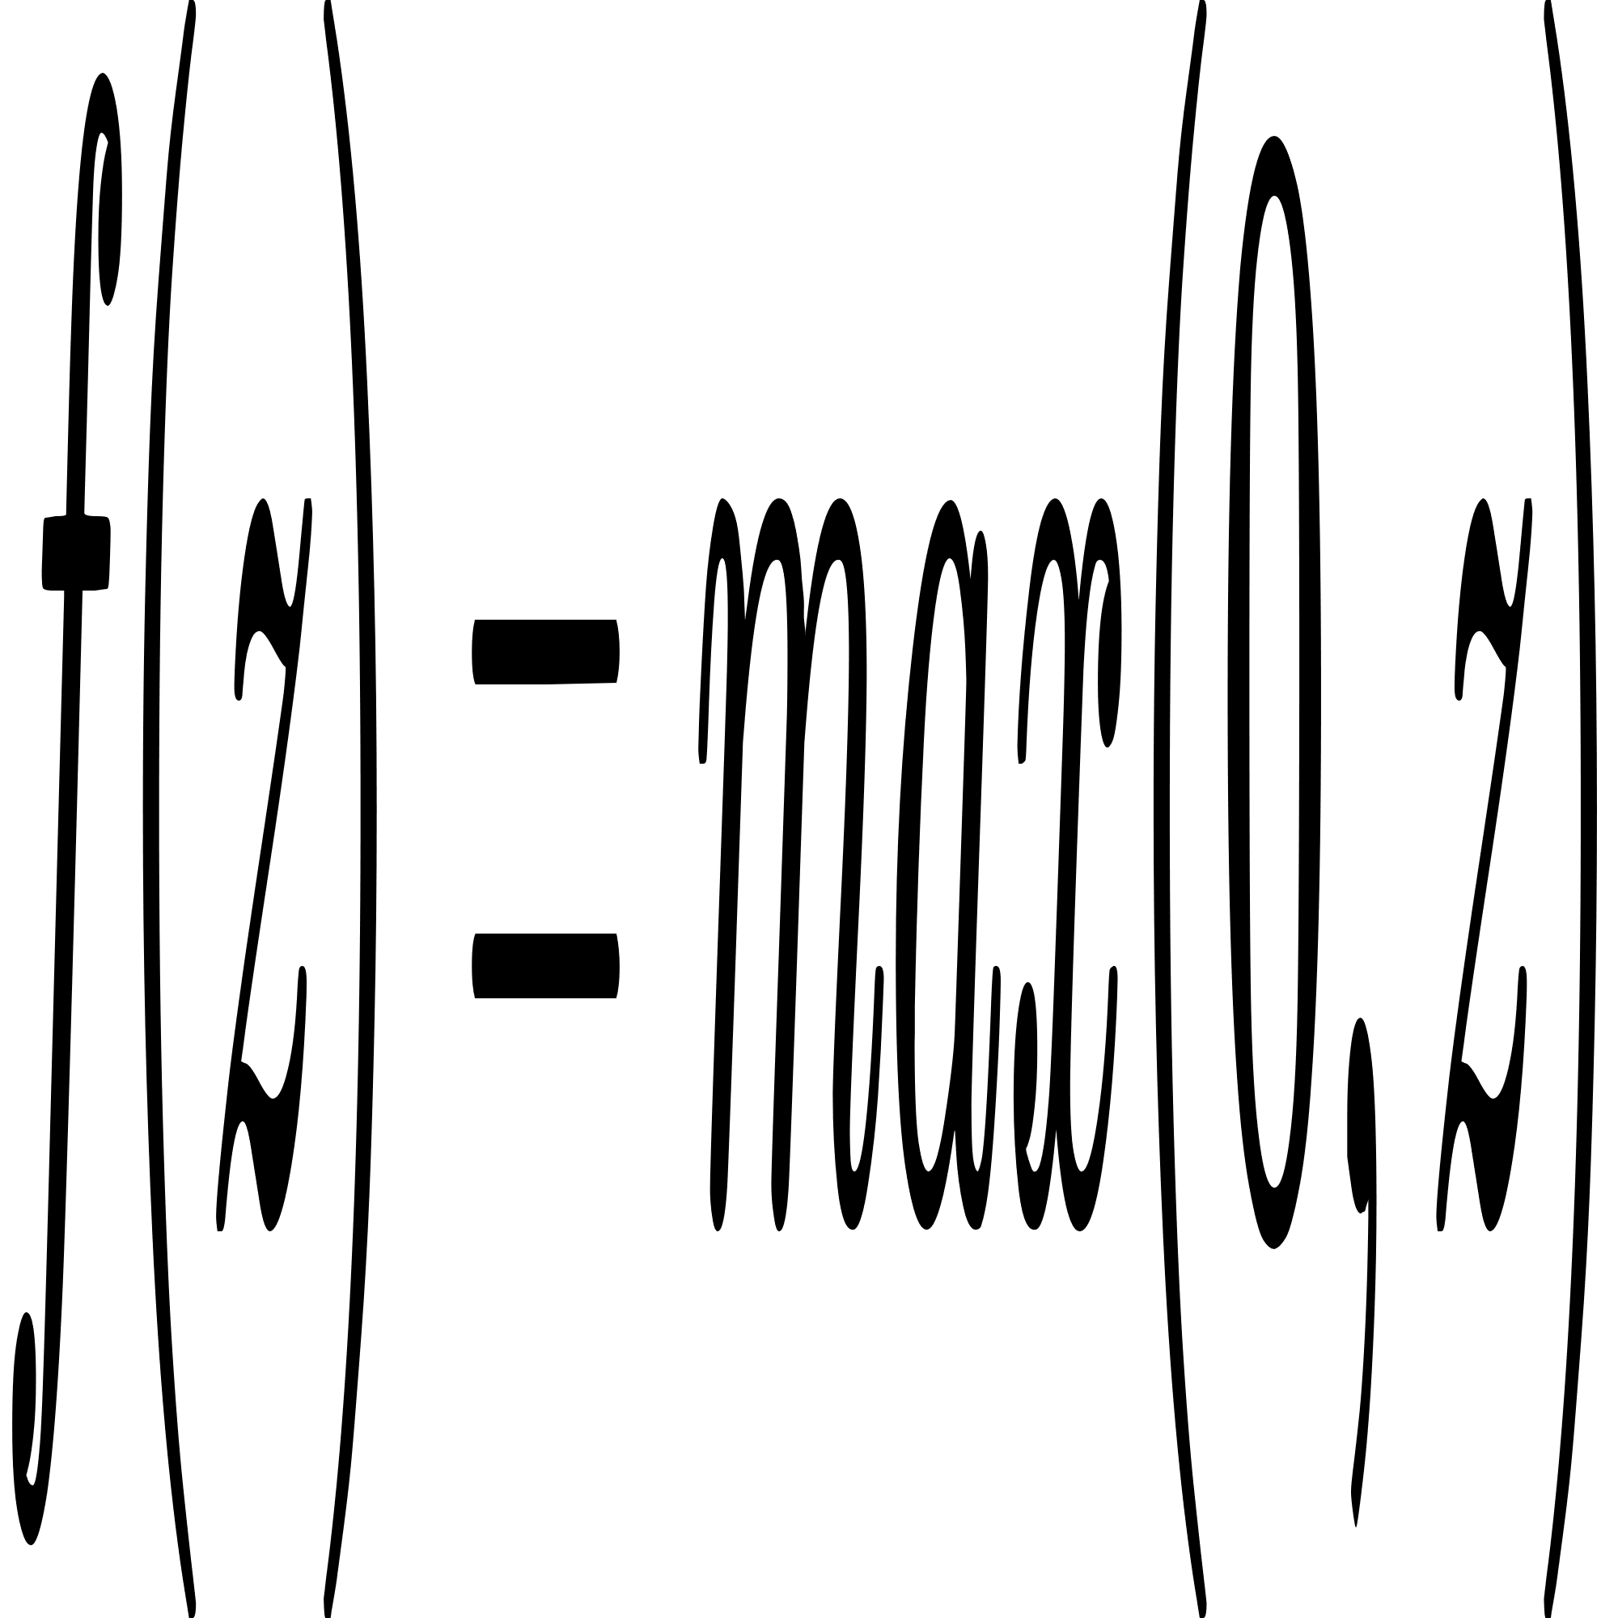
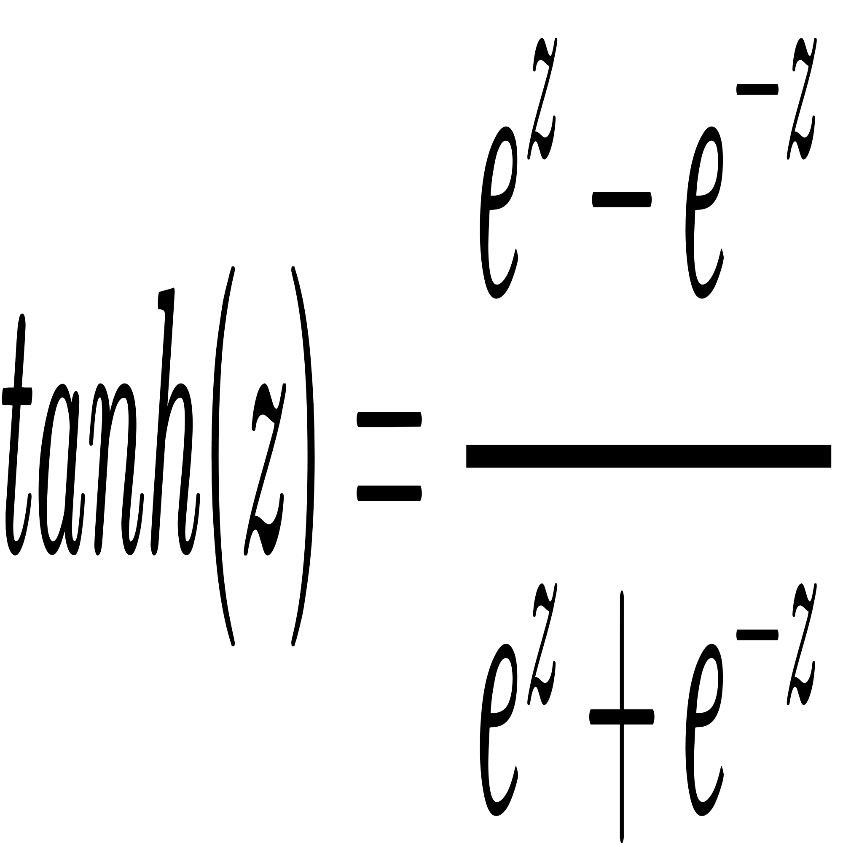
Süni neyron şəbəkələri
Aktivasiya funksiyası neyron qatında xətti çevrilmədən sonra tətbiq olunan və neyronun çıxışını formalaşdıran qeyri-xətti funksiyadır. Aktivasiya funksiyası modelə qeyri-xəttilik gətirir və mürəkkəb nümunələri öyrənməyə imkan verir. Praktikada ən çox istifadə olunan aktivasiya funksiyaarı aşağıdakılardır:
Sigmoid: 0 ilə 1 arasında çıxış verir, ehtimallar üçün uyğundur.
ReLU: Mənfi girişləri sıfıra çevirir, sürətli öyrənmə təmin edir
tanh: -1 ilə +1 arasında çıxış verir, mərkəzləşdirilmiş siqnallarla daha balanslıdır.

Slide 7
Süni neyron şəbəkələri
Aktivasiya funksiyalarının müqayisəsinə keçməzdən əvvəl iki vacib anlayışı nəzərdən keçirmək istəyirəm:
Qradient enişi (Gradient Descent)- itki funksiyasını J(w) minimuma endirmək üçün parametrleri w istiqamətli törəmənin (qradiyentin) əksi üzrə addım-addım yeniləyən optimallaşdırma üsuludur.
Xətanın geri yayılması (Backpropagation) alqoritmi - şəbəkənin öyrənmə üsuludur.

Slide 8
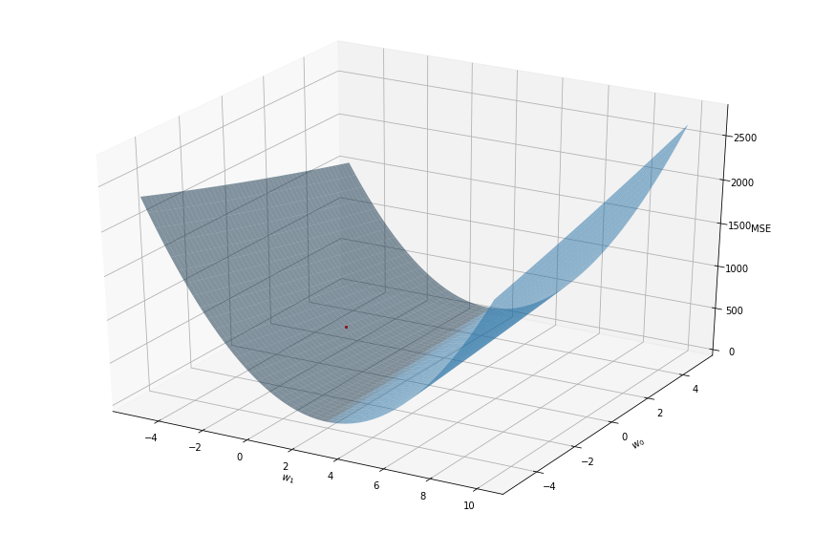
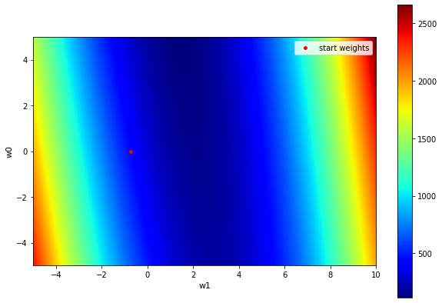
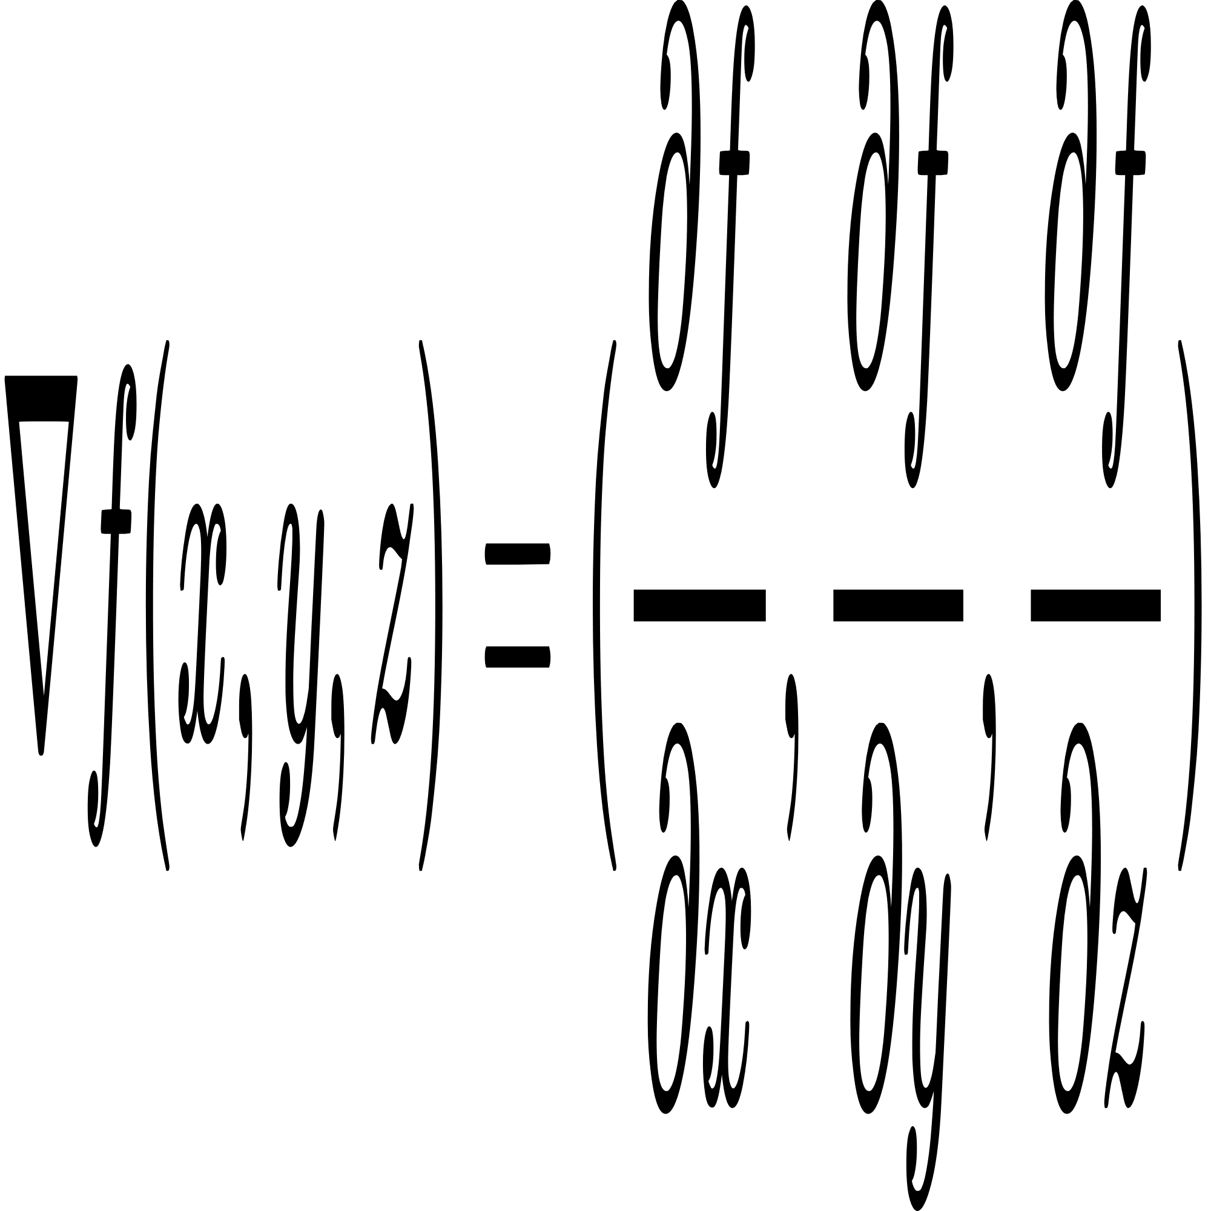
Gradient Descent
Qradient enişi — funksiyanın lokal minimumunu və ya maksimumunu qradient boyunca hərəkət etməklə tapma üsuludur.
f funksiyasının qradienti onun qismən törəmələrindən ibarət n-ölçülü vektordur.

Slide 9
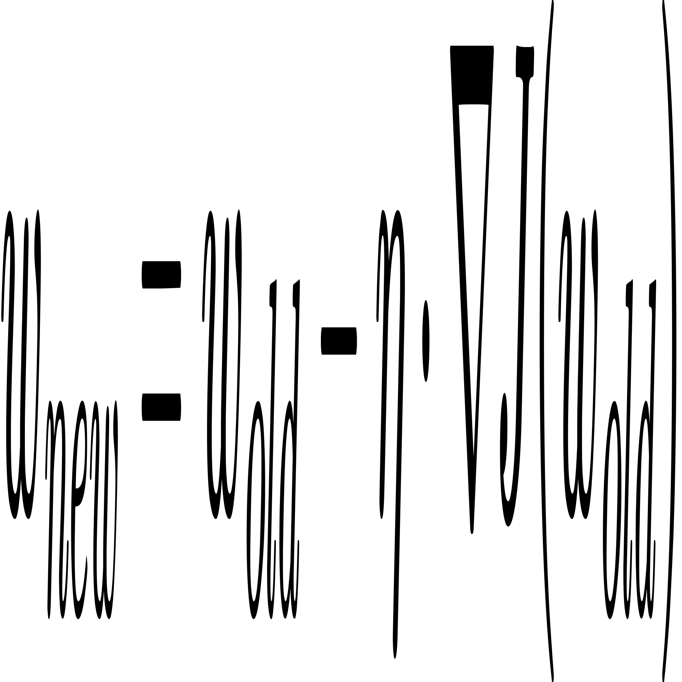
Gradient Descent
Baş düstur (Update qaydası) — prosesin mərkəzi hissəsidir: daha yaxşı nəticə üçün köhnə parametrlərdən yenilərinə necə keçməyi izah edir.
Qradient funksiyanın ən sürətli artım istiqamətini göstərir. Deməli, antiqradiyent onun ən sürətli azalma istiqamətini göstərəcək. Buna görə ∇J mənfi götürürük.
Burada 𝜂öyrənmə sürətidir – daha sürətli və ya daha yavaş öyrənmə üçün tənzimlənir.
Qradienti (∇J) tapmaq üçün — yəni istənilən çəki w dəyişəndə J-nin necə dəyişdiyini müəyyən etmək üçün — qatların bütün zənciri üzrə geriyə “keçməliyik”.

Slide 10
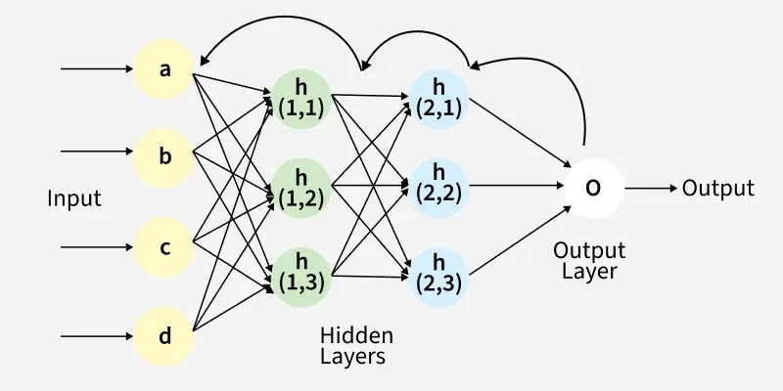
Xətanın geri yayılması (Backpropagation) alqoritmi
Backpropagation alqoritmi – neyron şəbəkələrdə parametrlərin (çəkilər və bias) gradient descent üsulu ilə optimallaşdırılması üçün istifadə olunur. Bu metod şəbəkənin proqnozları ilə real nəticələr
arasındakı fərqi (xətanı) azaldır və nəticədə model daha dəqiq olur.
Əsas ideya
1.Forward pass (irəli ötürülmə):
girişlər qat-qat ötürülürvə çıxış hesablanır.
2.Backward pass (geri yayılma):
çıxışdakı xəta geri istiqamətdə yayılır və
çəkilər yenilənir.

Slide 11
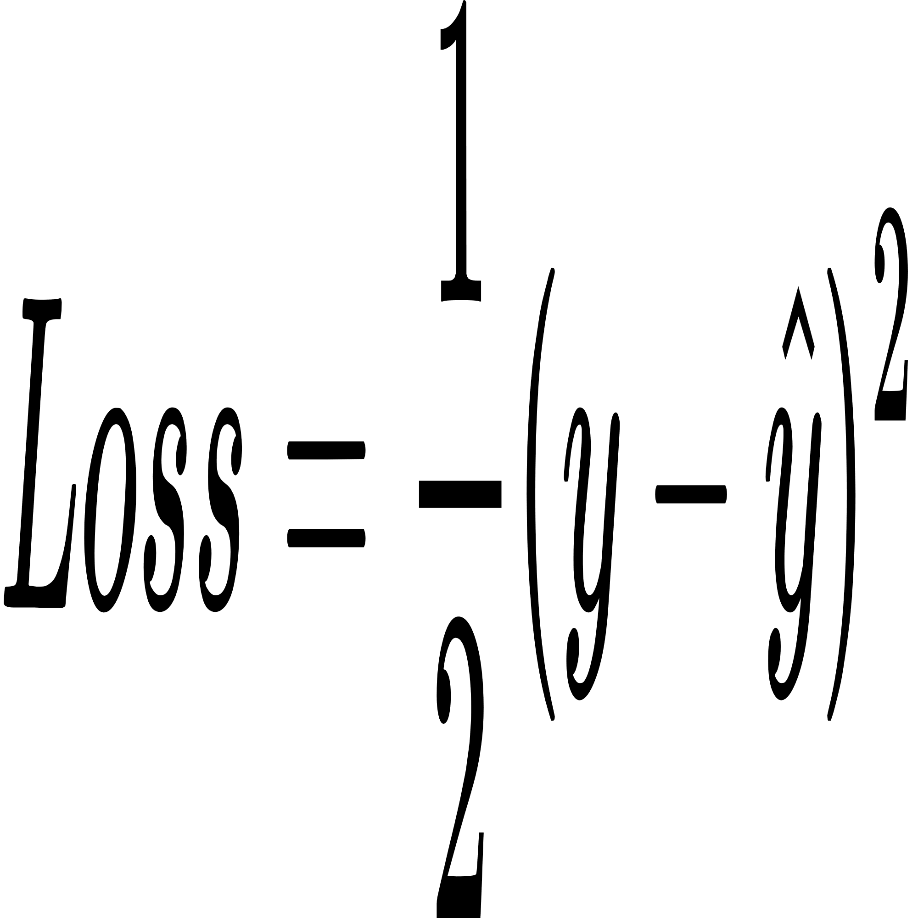
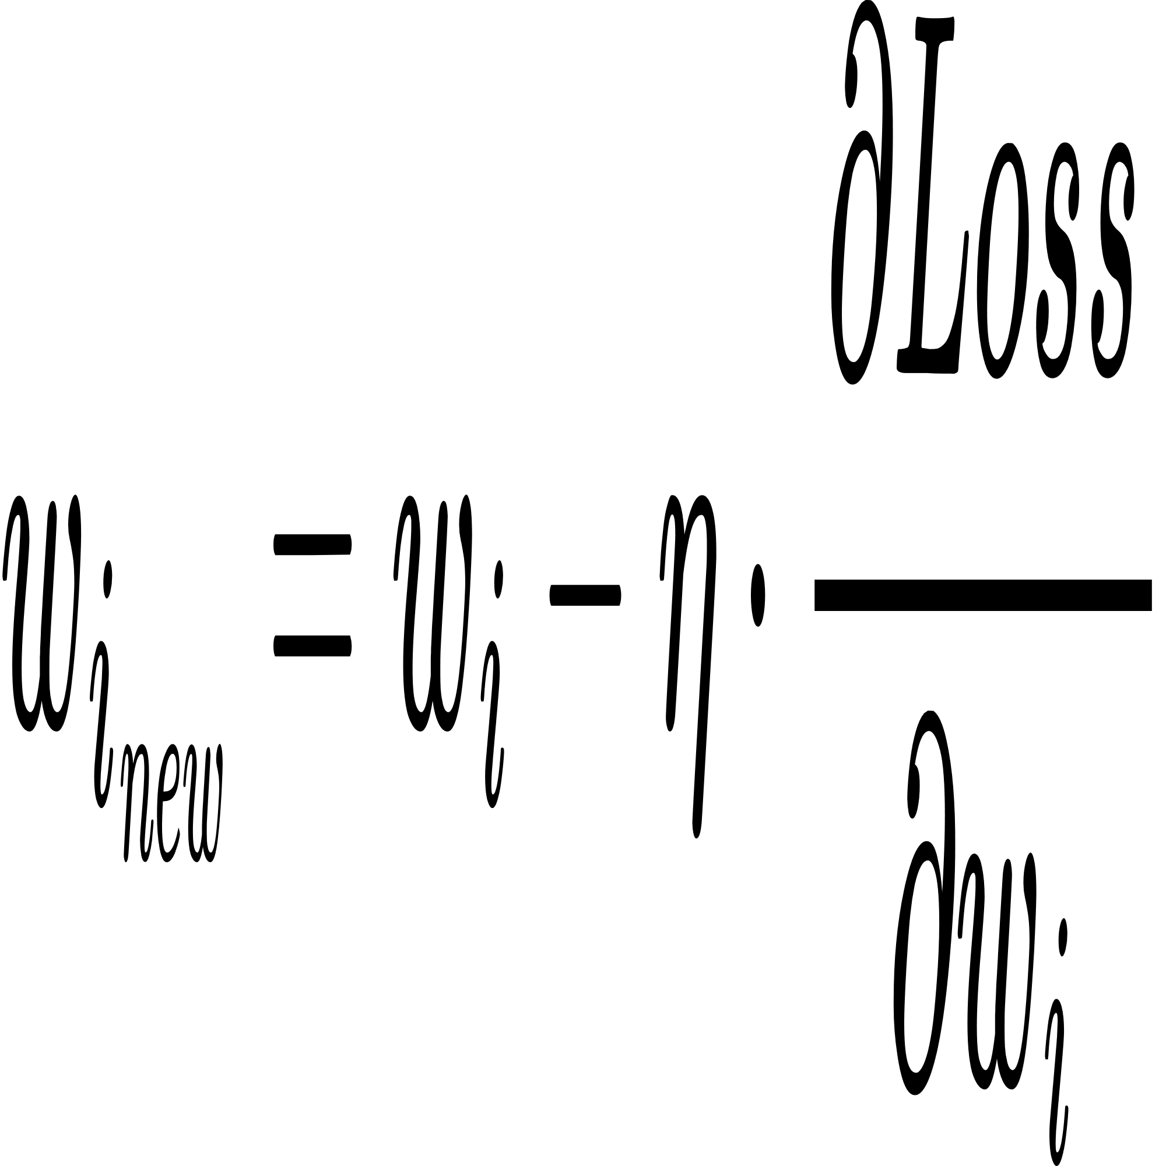
Xətanın geri yayılması (Backpropagation) alqoritmi
Backpropagation alqoritminin addımları
1. İrəli keçid: Girişlərdən çıxışa doğru hesablamalar aparılır.
2.Xəta hesablanması: itki funksiyası ilə çıxış və real dəyər arasındakı fərq tapılır.
3.Geri yayılma: Zəncir qaydası ilə error çıxışdan geriyə ötürülür.
4.Çəkilərin yenilənməsi: gradient descent ilə çəkilər və biaslar dəyişdirilir.
Məqsədimiz: w_{i}-ni elə dəyişməkdir ki, minimum olsun.

Slide 12
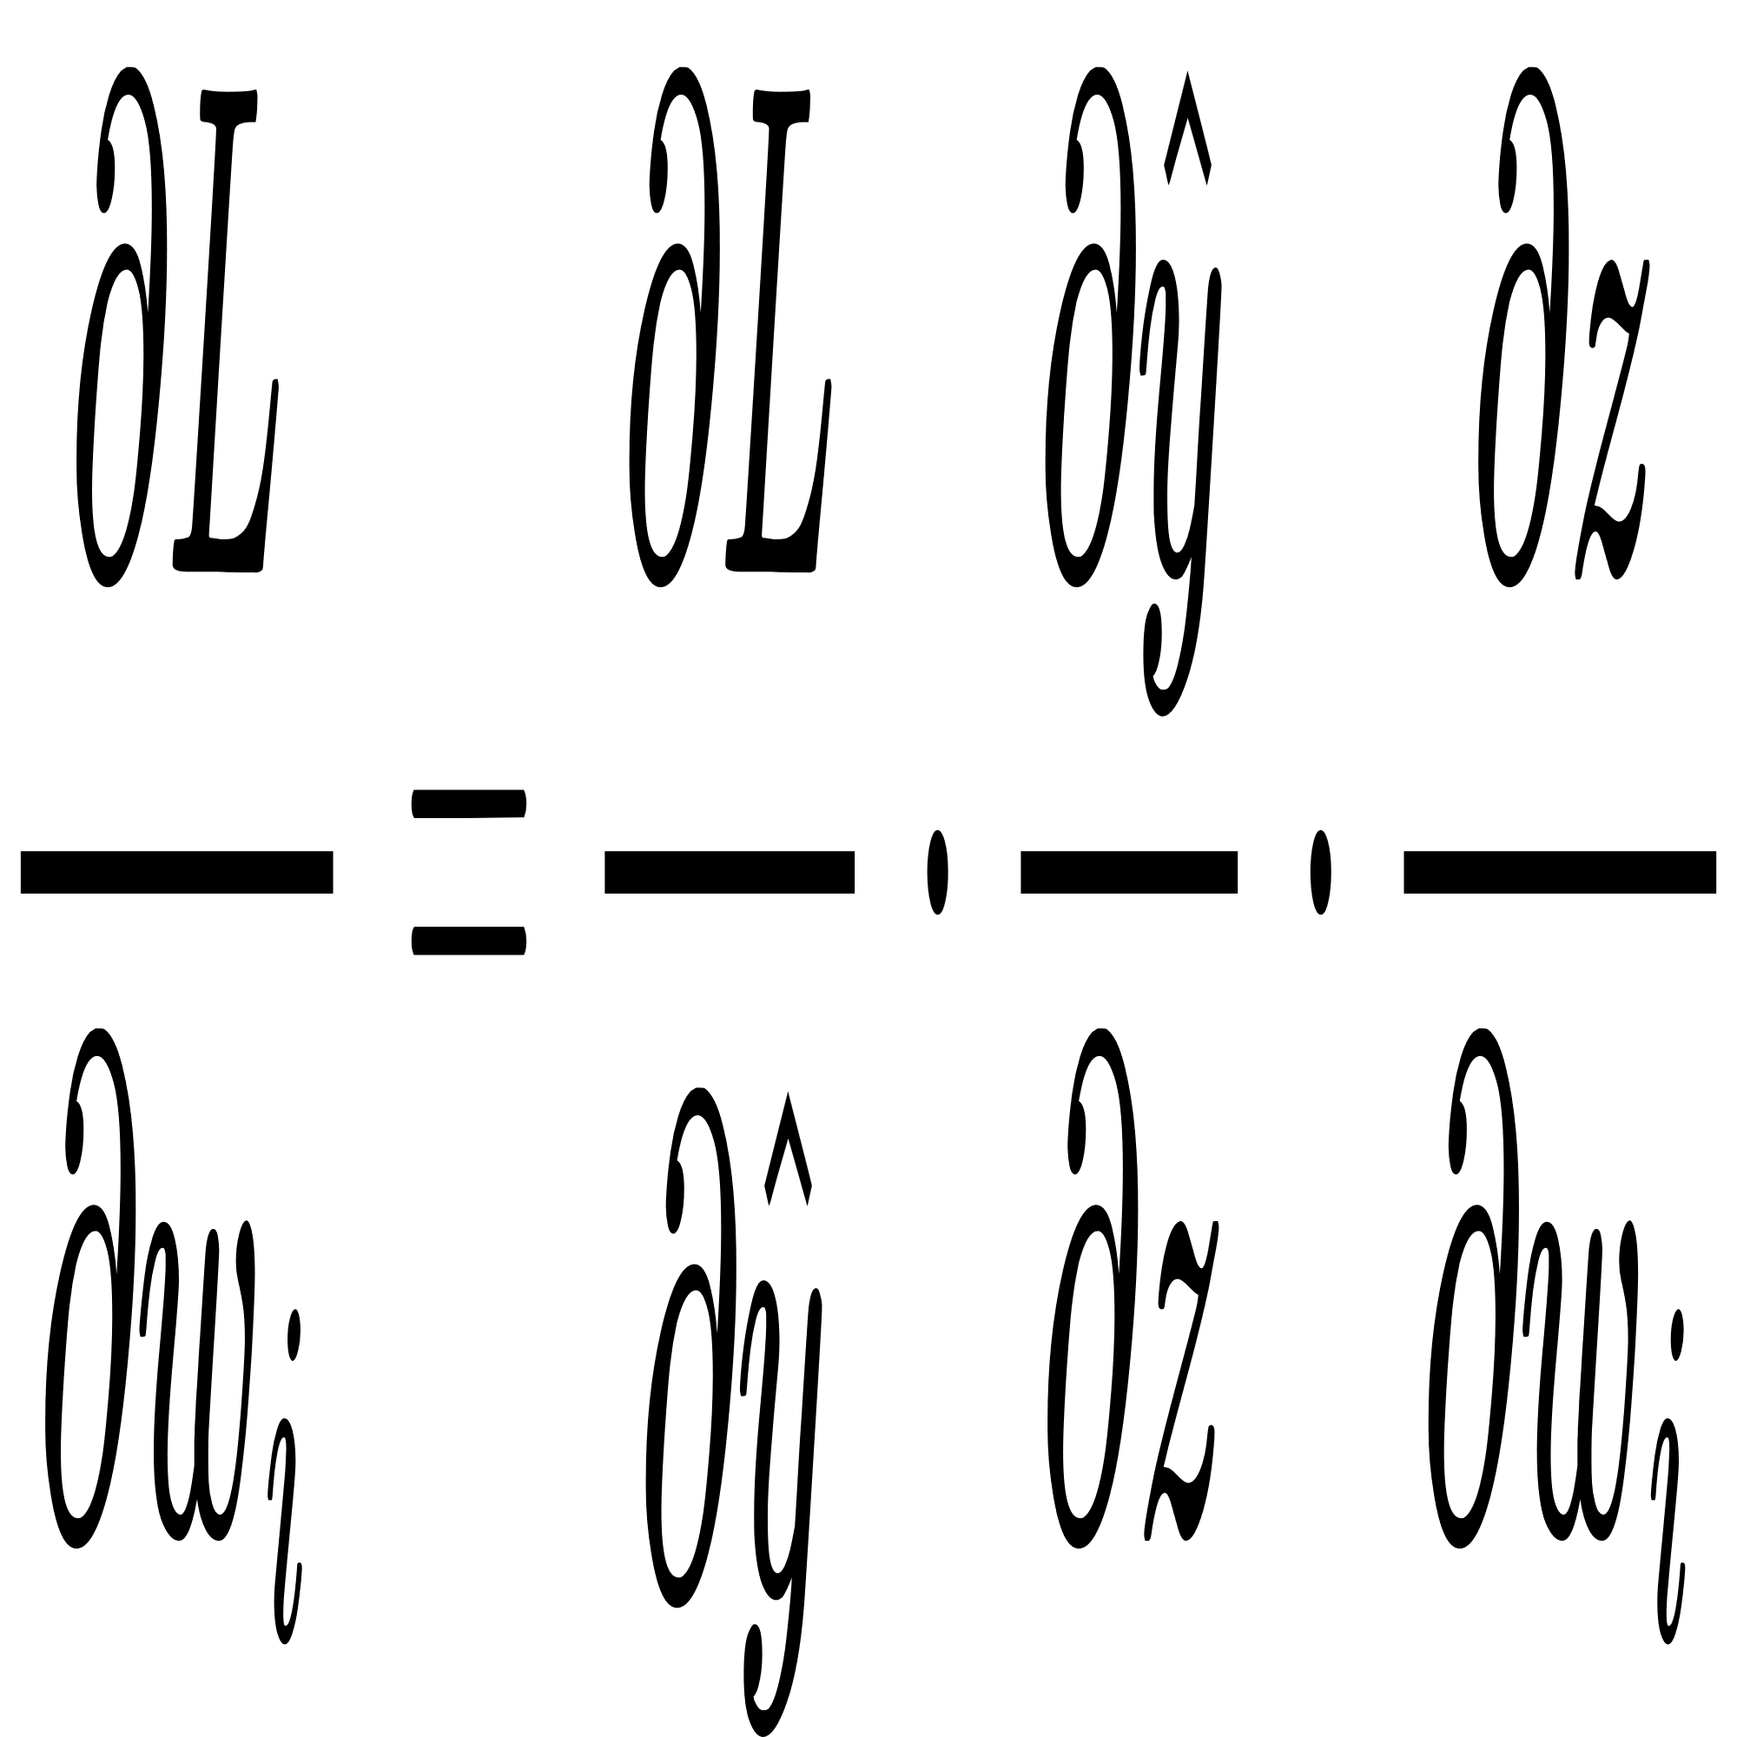
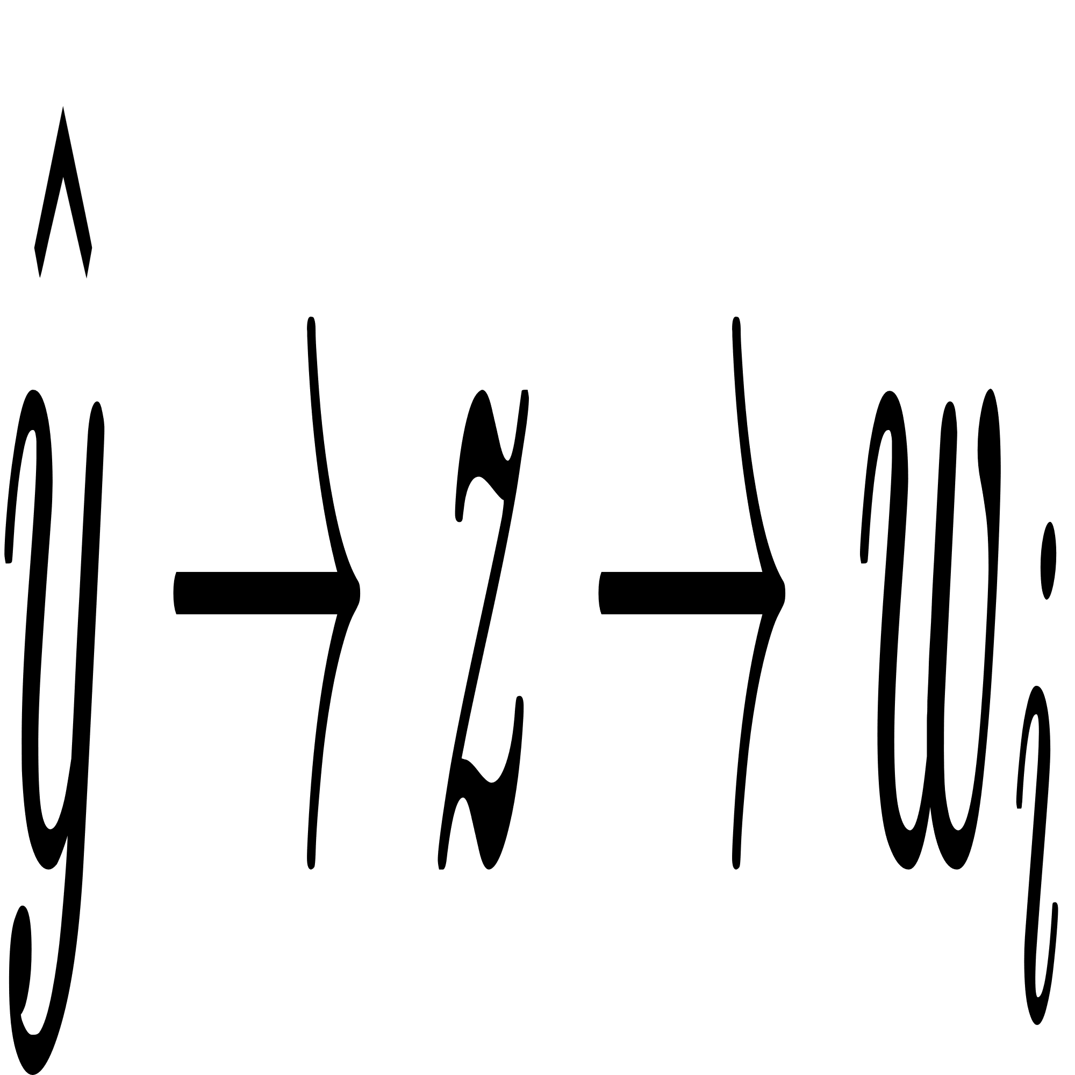
Xətanın geri yayılması (Backpropagation) alqoritmi
Chain rule
Çox qatlı şəbəkələrdə bir qatın çıxışı digər qatın girişi olduğuna görə çəkilərin törəməsini hesablamaq üçün mürəkkəb funksiyanın xüsusi törəməsi qaydasıdan istifadə olunur.
Xüsusi törəmə:

Slide 13
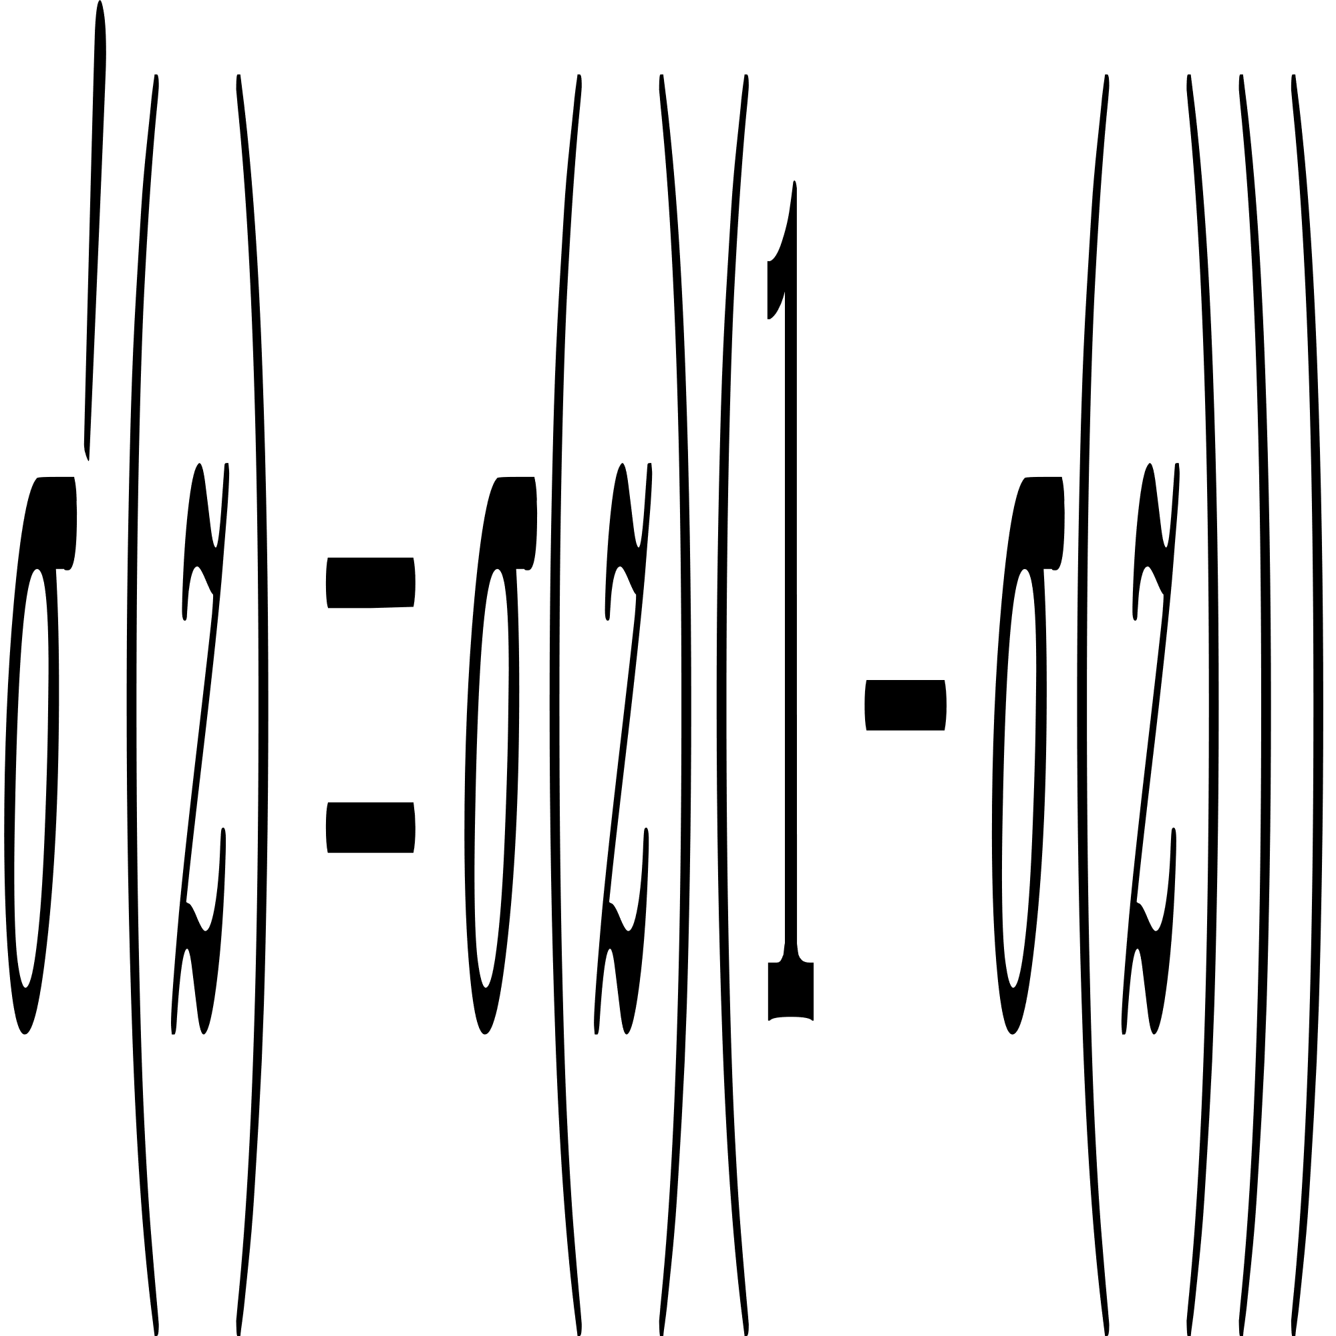
Sigmoid funksiyası
Sigmoid funksiyası:
Törəmə:
Çıxış aralığı: (0, 1)
Üstünlükləri:
Çıxış dəyərləri həmişə müsbət və məhduddur — ehtimal kimi götürələ bilər.
Kiçik neyron şəbəkələrində və çıxış qatında (məsələn, binary classification) uyğun işləyir.
Mənfi cəhətləri:
Gradientin itməsi problemi (vanishing gradient): Giriş çox böyük və ya kiçik olduqda törəmə sıfıra yaxınlaşır — bu da şəbəkənin öyrənməsini yavaşladır.
Çıxış dəyərləri 0-a mərkəzli deyil → təlim qeyri-sabit ola bilər

Slide 14
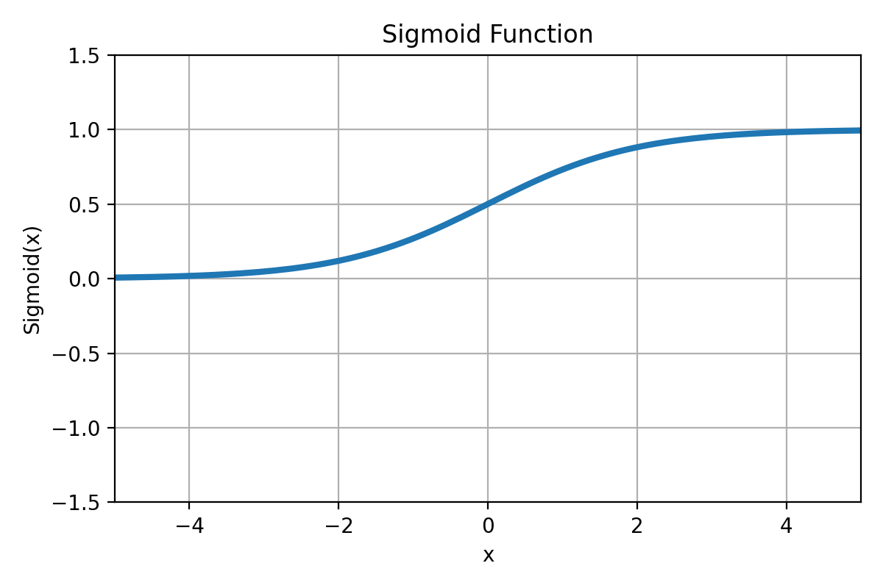
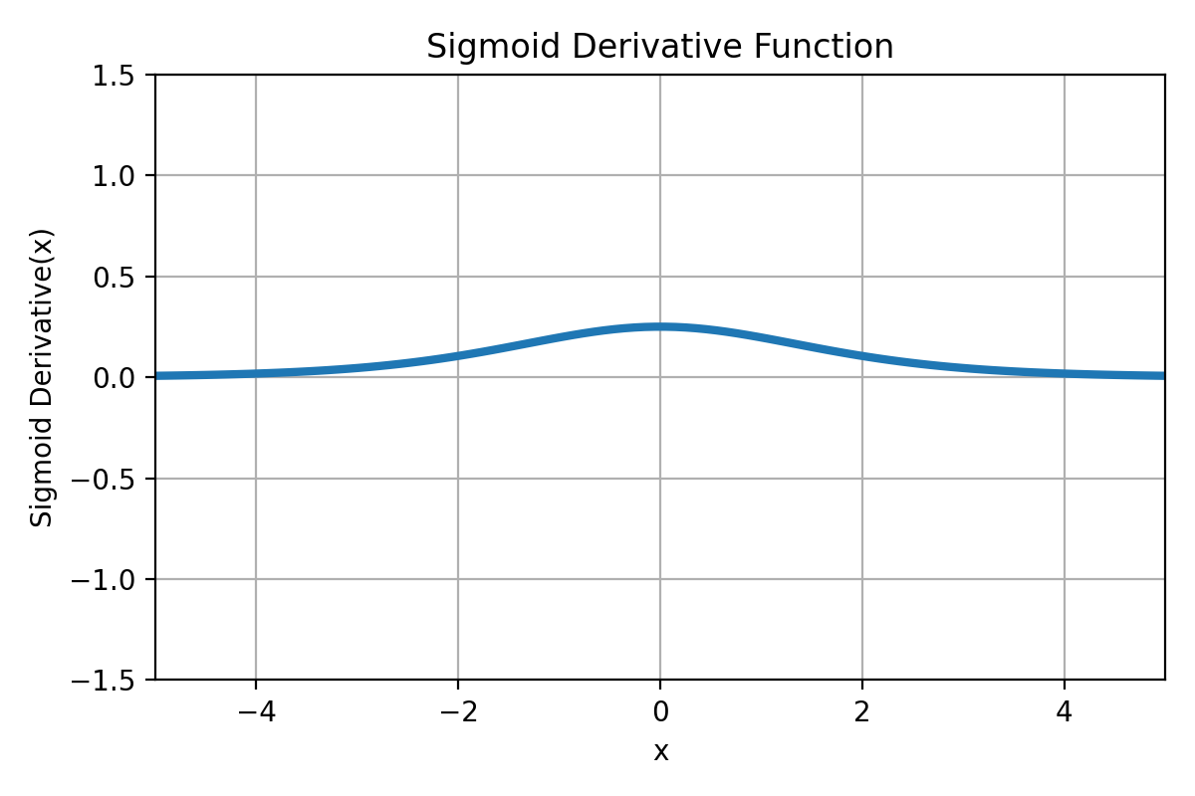
Sigmoid funksiyası

Slide 15
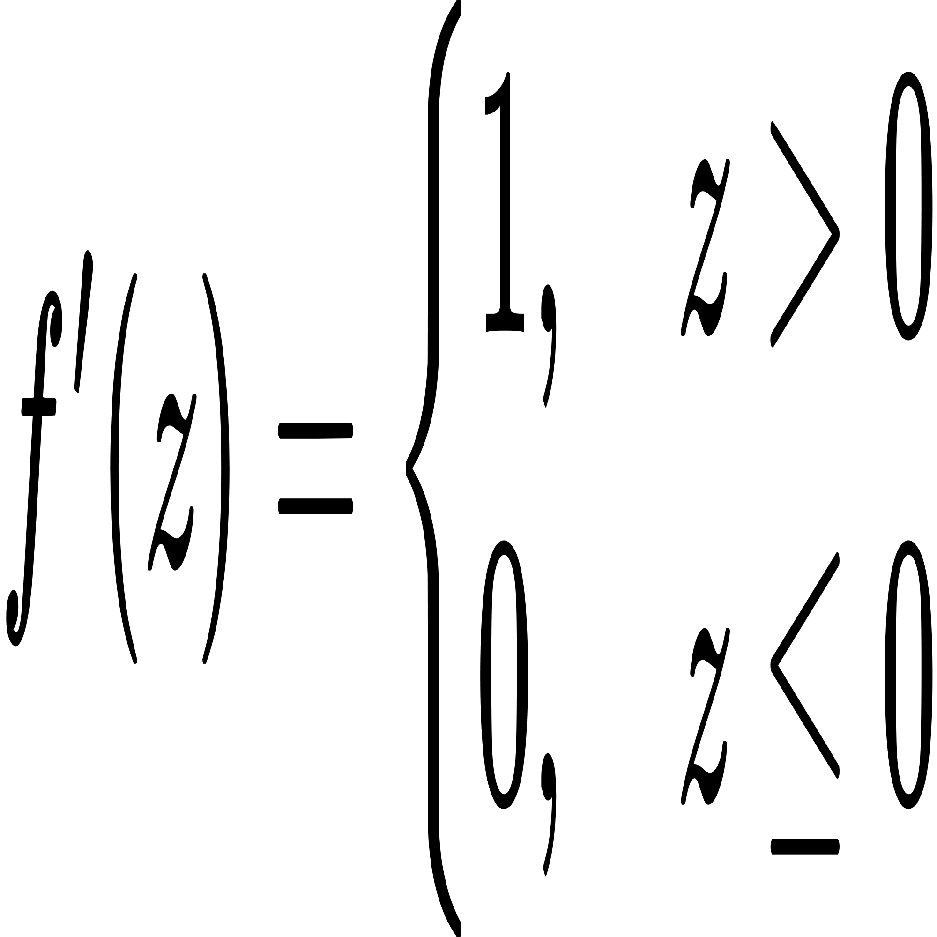
ReLU (Rectified Linear Unit) funksiyası
ReLU funksiyası:
Törəmə:
Çıxış aralığı: [0, +∞)
Üstünlükləri:
Hesablama baxımından çox sadə və sürətlidir.
Dərin şəbəkələrdə öyrənməni mümkün edir (gradient ötürülməsi saxlanılır).
Mənfi cəhətləri:
Negativ girişlərdə törəmə sıfır olur: bu, “dead neuron” probleminə səbəb ola bilər.
Çıxışlar sıfır mərkəzli deyil – bu, bəzi hallarda öyrənmədə asimmetriya yarada bilər.

Slide 16
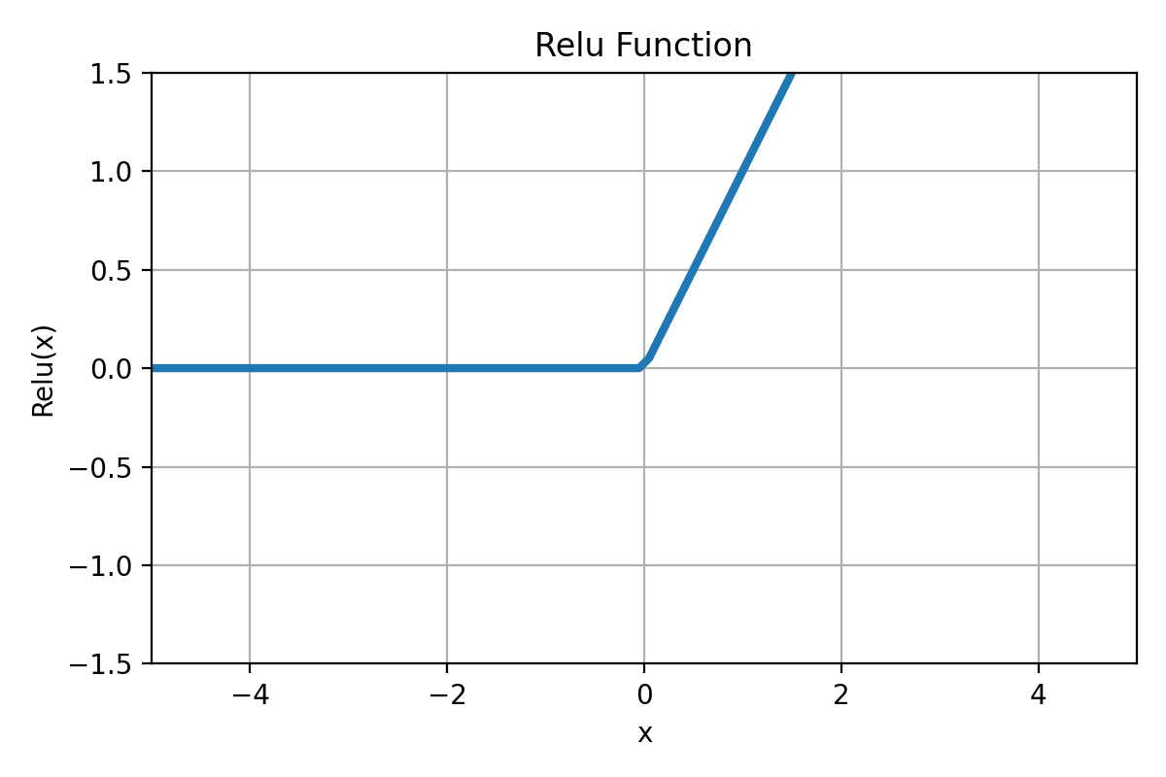
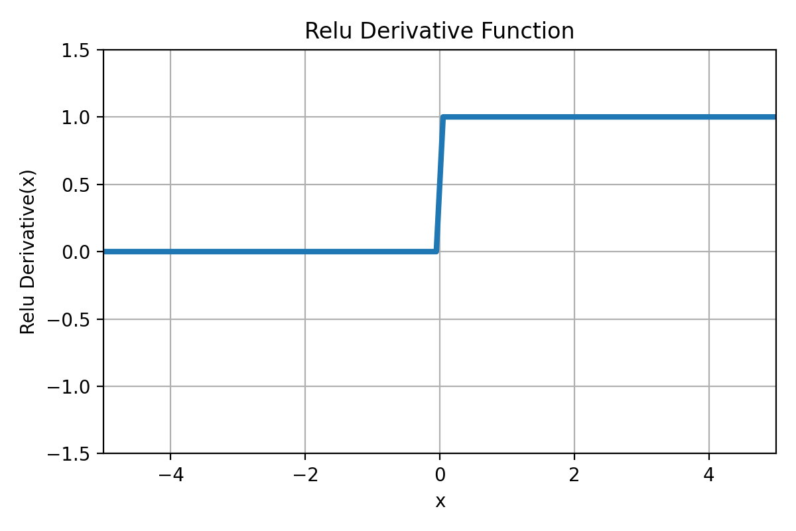
ReLU (Rectified Linear Unit) funksiyası

Slide 17
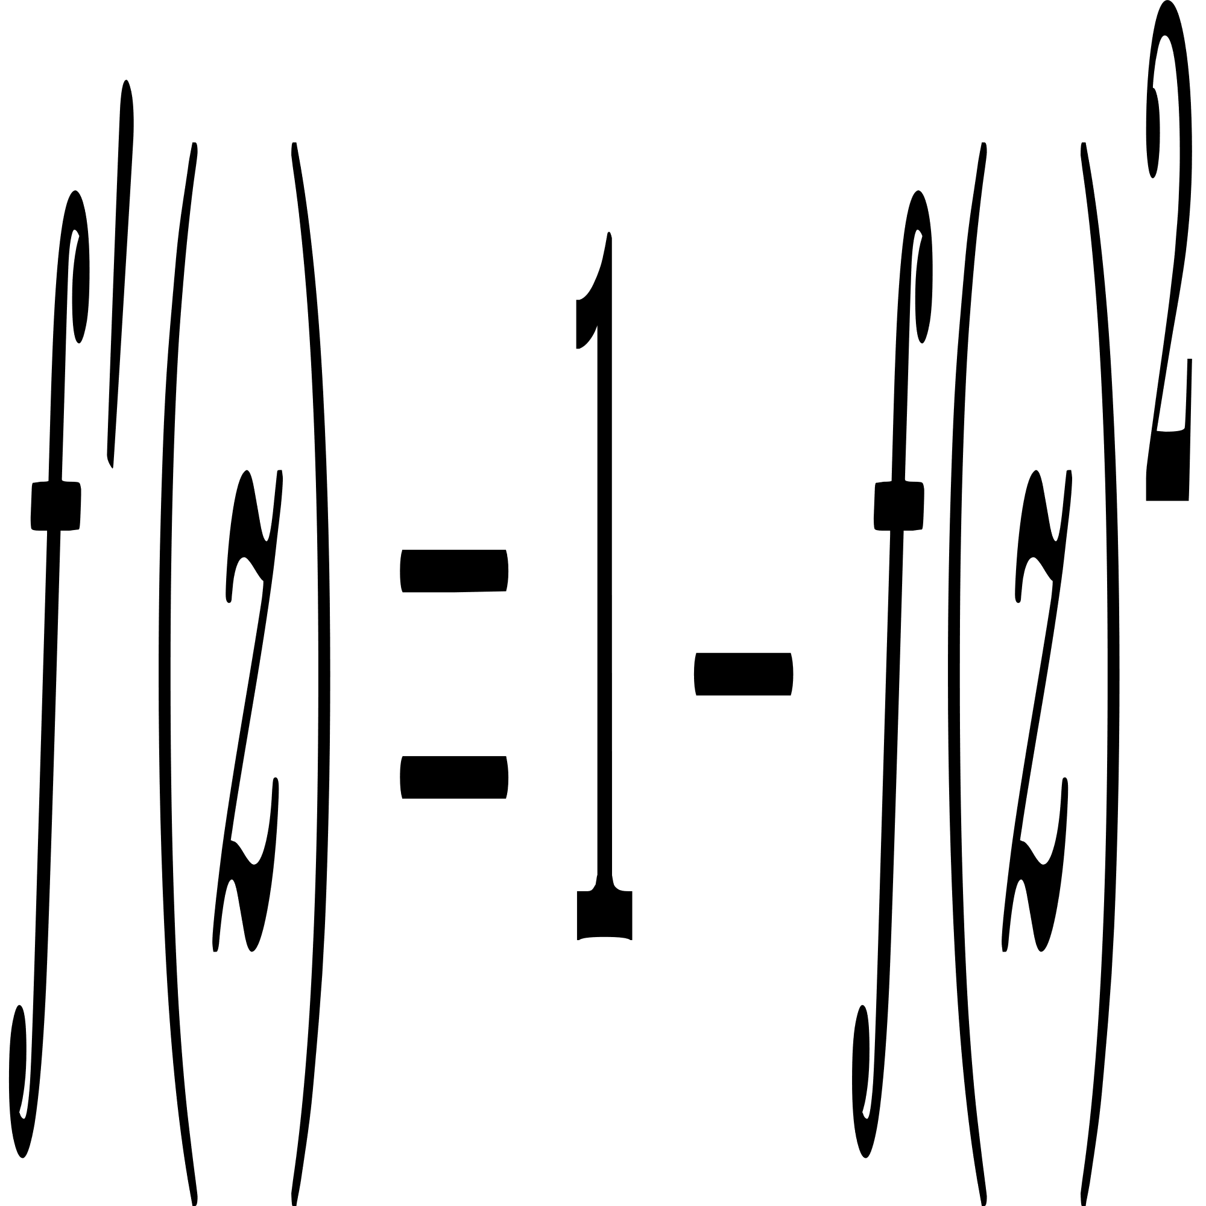
Tanh (Hiperbolik tangens) funksiyası
ReLU funksiyası:
Törəmə:
Çıxış aralığı: (-1, 1)
Üstünlükləri:
Aktivasiyaların ortalaması sıfıra yaxın olur — bu, daha balanslı və effektiv öyrənməyə səbəb olur.
Mənfi cəhətləri:
Dərin şəbəkələrdə gradientin zəifləməsi problemi qalır.
Sigmoid kimi doymuş sahələrdə neyronun aktivliyi azalır və bu öyrənməni zəiflədir.

Slide 18
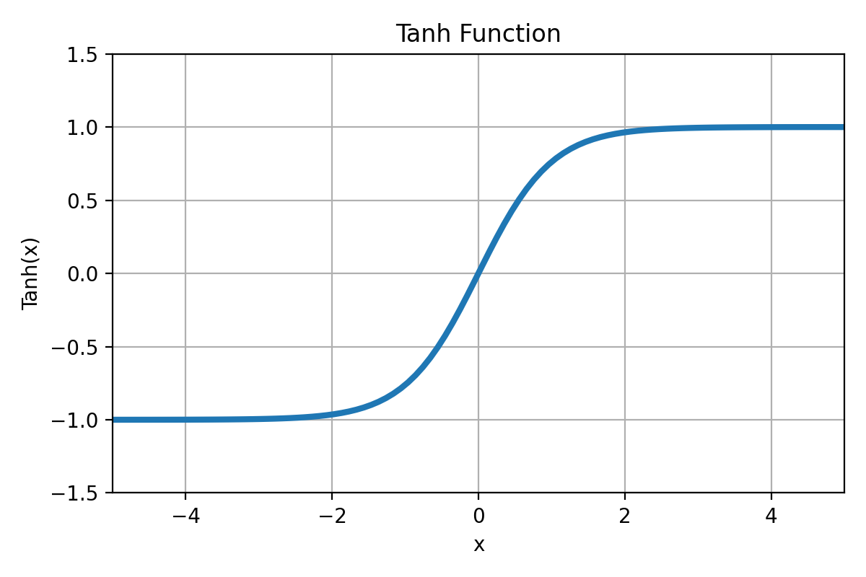
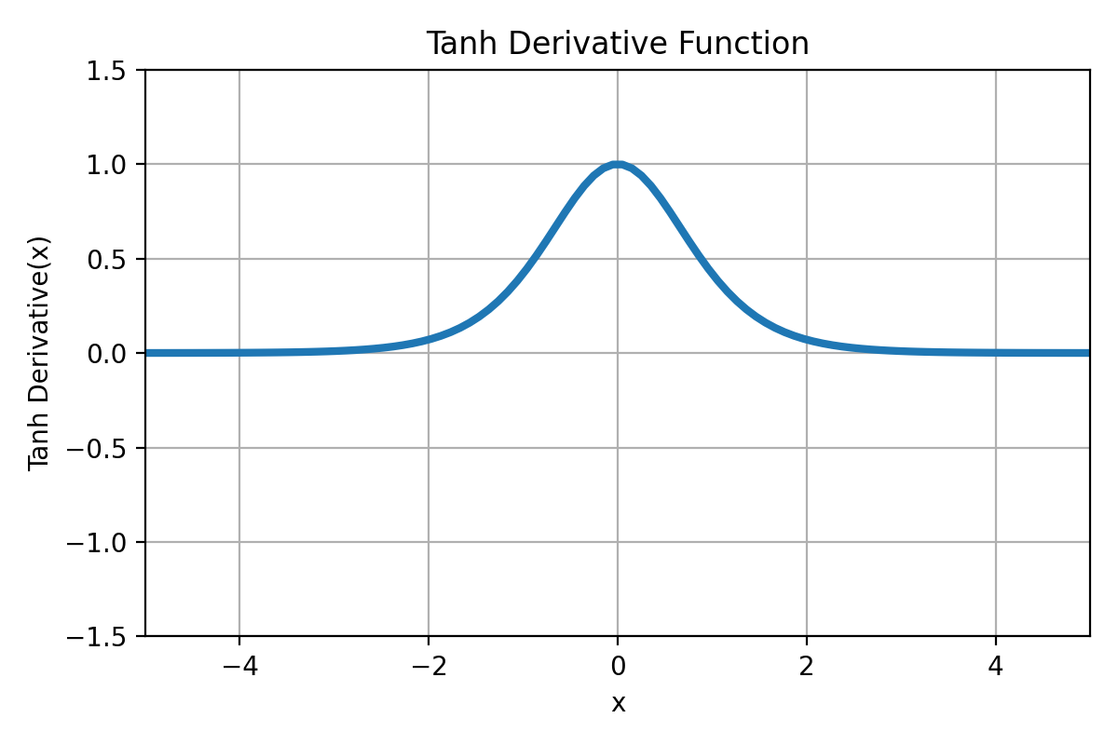
Tanh (Hiperbolik tangens) funksiyası

Slide 19
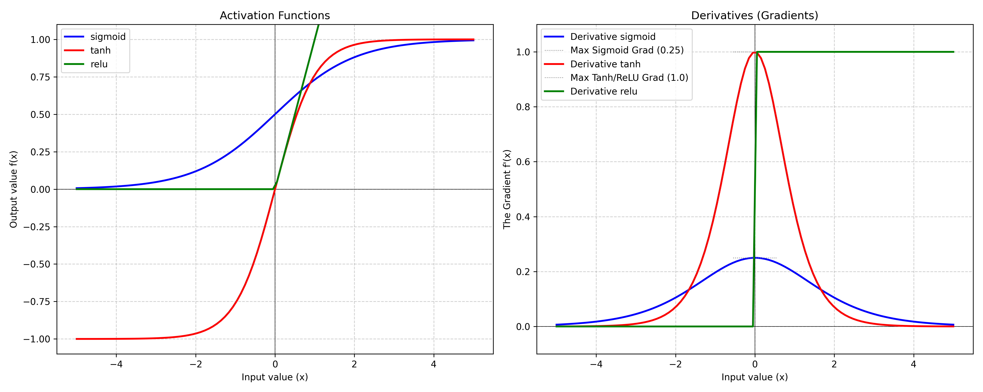
Sigmoid, Relu & Tanh

Slide 20
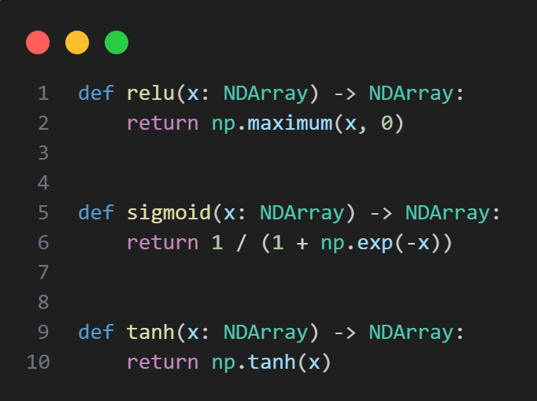
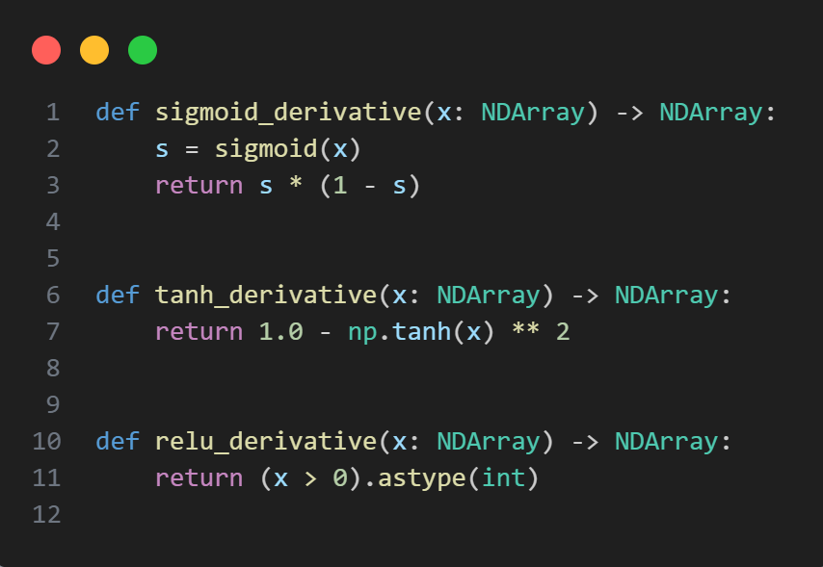
Aktivləşmə funksiyaları - Python code
Aktivasiya funksiyalarının Python-da NumPy vasitəsilə reallaşdırılması.

Slide 21
Cədvəl şəklində ümumi müqayisəsi
Xüsusiyyət | Sigmoid | Tanh | ReLU
Çıxış aralığı | (0; 1) | (-1; 1) | [0; ∞)
Sıfır mərkəzli? | Xeyr | Bəli | Xeyr
Maksimum törəmə | 0.25 | 1 | 1 (yalnız (x > 0))
Saturasiya (doyma)? | Bəli | Bəli | Yalnız (x < 0)
Gradientin zəifləməsi | Güclü | Orta | Yox (pozitiv sahədə)
Dead neuron problemi | Yox | Yox | Bəli
Hesablama mürəkkəbliyi | Orta (exp) | Orta (exp) | Aşağı (maksimum)
Tətbiq sahələri | Çıxış, LSTM qapıları | RNN, LSTM daxili qat | Dərin gizli qatlar

Slide 22
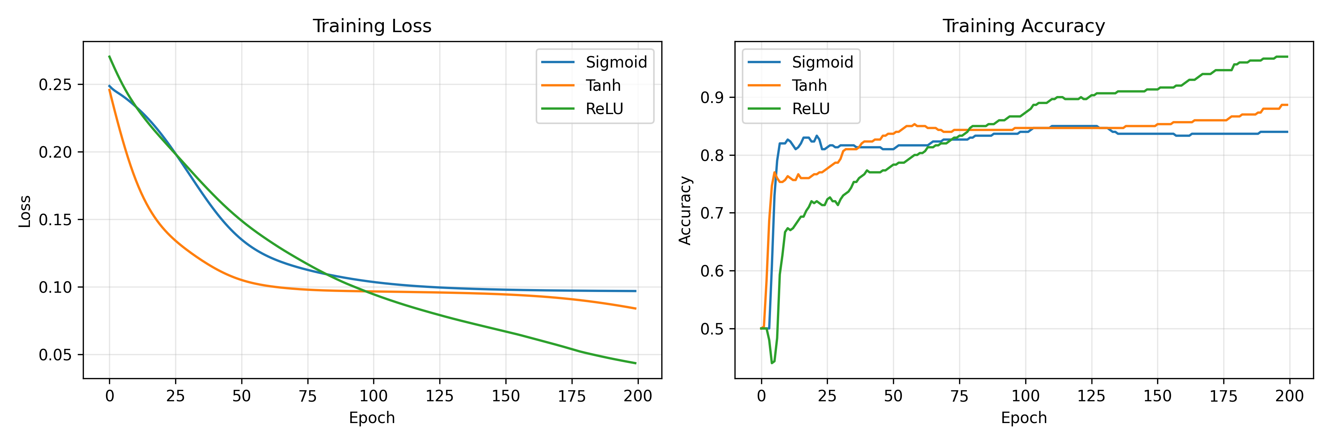
Müqayisəsi - Python
Bu sadə PyTorch modeli Sigmoid, Tanh və ReLU aktivasiya funksiyalarının öyrənmə nəticələrini müqayisə edir.
Code: https://github.com/sananradjabov/ANN-ActivationFunction-sigmoid-relu-tanh

Slide 23
Diqqətinizə görə
təşəkkürlər!

